Slide 1
Programozás elmélet
Bevezetés a programozásba

Slide 2
Algoritmusok
Algoritmuskészítés
az algoritmus fogalma, tulajdonságai
az algoritmus tervezés lépései, moduláris programozás
a strukturált program
algoritmus leíró eszközök, a pszeudokód

Slide 3
Az algoritmus fogalma
Feladat: hordó feltöltése vízzel (robot)
Megoldás:
vedd a kezedbe a vödröt
ismételd, amíg tele nem lesz a hordó:
merítsd tele a vödröt vízzel
töltsd a hordóba
tedd le a vödröt
Bár a fenti tevékenységek ismétlést tartalmaznak, véges számú lépésben a feladat megoldásához vezetnek.

Slide 4
Az algoritmus fogalma
Algoritmusnak nevezzük az egyértelműen előírt mó-don és sorrendben végrehajtandó tevékenységek véges sorozatát, melyek alapján egy feladattípus véges számú lépésben megoldható. Az algoritmus leírásának egyértel-műnek, pontosnak, lépésenként végrehajthatónak kell lennie.
Az algoritmus struktúráját szekvenciák, szelekciók és iterációk alkotják, melyeket tetszőleges mélységben egy-másba lehet ágyazni. Egy számítógép által érthető nyel-ven megírt algoritmust programnak nevezünk.

Slide 5
Algoritmusok
Az algoritmus lépésekből, elemi tevékenységekből, áll.
Az algoritmus végrehajtása lépésenként történik. A vég-rehajtás során megtett lépések sorozatát folyamatnak (processznek ) nevezzük.
Minden lépésnek egyértelműen végrehajthatónak kell lennie.
Egy algoritmusban hivatkozhatunk összetett lépésekre is, a részletezés során olyan szintig kell eljutnunk, ahol már végrehajtható (elemi) tevékenységek szerepelnek.

Slide 6
Algoritmusok
A végrehajtásnak mindig van valamilyen tárgya. Ezeket a tárgyakat a programozásban adatoknak nevezzük. Az adatoknak tulajdonságai vannak. Az algoritmus készítésénél csak azokat az adatokat és tulajdon-ságokat vesszük figyelembe, amelyek a feladat végrehajtásához szükségesek. Ezt a válogatási, egyszerűsítési eljárást absztrakciónak nevezzük.
Az algoritmusnak véges számú lépésben el kell vezetnie a feladat megoldásához. A feladat megoldására szolgáló lépések száma is vége kell legyen, de minden egyes lépés-nek is be kell fejeződnie.

Slide 7
Algoritmusok
Az algoritmusnak általában vannak bemenő adatai, melyeket felhasznál. Ezeket az adatokat nevezzük inputnak. Az input adatok bizonyos jól meghatározott halmazból kerülnek ki.
Az algoritmusnak legalább egy kimenő (output) adatot produkálnia kell.
Bármilyen fantasztikus dolgokat is művel egy folyamat, ha nem kommunikál a külvilággal, definíció szerint nem algoritmus. (Az output természetesen nem feltétlenül numerikus érték, lehet szöveg, grafika, vagy más egyéb információ, amely az algoritmus eredményeként jön létre.)

Slide 8
Algoritmusok
Az algoritmus legyen hatékony. Az instrukciók legyenek könnyen követhetőek, pontosak, egyszerűen végrehajthatóak. Legyen a program felhasználóbarát, a felhasználó szempontjait maximálisan vegye figyelembe!

Slide 9
Algoritmustervezés, moduláris programozás
Az algoritmus tervezésének első lépése a feladat körültekintő és alapos elemzése, a probléma megfogalmazása. A feladat leírását feladat specifikációnak is szokás nevezni, ezt írásban is rögzíteni kell.
Az algoritmusok leírására számtalan eszköz létezik, ilyen a mondatszerű leírás, a folyamatábra, a stuktogram vagy a Jackson jelölés.

Slide 10
Algoritmustervezés, moduláris programozás
Feladat specifikáció
Egy számítógépen megoldandó feladat felmerülésekor törekedni kell arra, hogy a feladat megfogalmazása egyértelmű legyen, valamennyi lehetséges esetet lefedjen. A megrendelő gyakran hiányos, és/vagy pontatlan igényekkel lép fel, a megoldási módszer keresése viszont csak akkor kezdődhet el, ha a feladatot pontosan ismerjük és írásban is rögzítettük, vagyis megadtuk a feladat specifikációt.

Slide 11
Algoritmustervezés, moduláris programozás
Adatok tervezése
Mivel az algoritmus adatokon dolgozik, meg kell tervezni a feladatban szereplő külső és belső adatokat, adat szerkezeteket. Csak ezután kezdhetünk hozzá az adatokat mozgató, manipuláló lépések megtervezéséhez.

Slide 12
Algoritmustervezés, moduláris programozás
Moduláris programozás
Az algoritmus tervezésének alapja a dekompozíció. A bonyolultabb feladatokat általában nem lehet egyszerre megoldani, ezért részekre, modulokra kell azokat bontani. A részekre ki kell dolgozni a megoldás menetét, majd a részeket újra össze kell állítani, hogy azok együttműködve, egymásra épülve a teljes feladat megol-dását szolgáltassák. A moduláris programozás olyan programozási mód, melyben a teljes program modulokból áll.

Slide 13
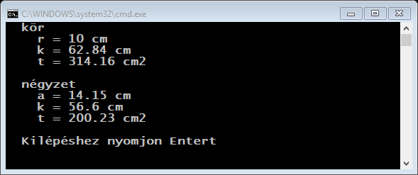
Algoritmustervezés, moduláris programozás
Írj programot, a sugárból kiszámítja a kör kerületét és területét és a beleírható négyzet kerületét és területét!
Az eredményeket 2 tizedesjegy pontossággal írja ki a program a minta szerint.

Slide 14
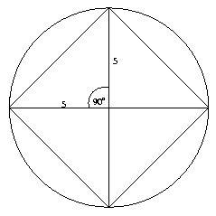
Algoritmustervezés, moduláris programozás
program Java01;
változók: egész(r = 10);
valós(k,t,a);
k = 2*r*pi();
t = r*r*pi();
ki: „kör”;
r”cm”; k”cm”; t”cm2”;
a = gyök(2)*r;
k = 4*a; t = a*a;
ki: „négyzet”;
k”cm”; t”cm2”;
program vége;
a
r
r

